Slide 1
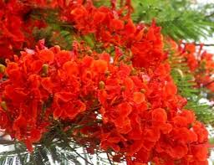
স্বাগতম
বেনু রঞ্জন মজুমদার # সহকারি শিক্ষক # সিচনী সরকারি প্রাথমিক বিদ্যালয়।

Slide 2
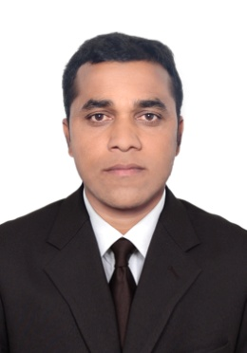
পরিচিতি
বেনু রঞ্জন মজুমদার
সহকারি শিক্ষক সিচনী সরকারি প্রাথমিক বিদ্যালয়
দক্ষিণ সুনামগঞ্জ, সুনামগঞ্জ। মোবাইল নাম্বারঃ ০১৭১৭৯০৮০৬৫
বিষয়ঃ বাংলা
শ্রেণিঃ ৫ম সময়ঃ ৪০ মিনিট অধ্যায় –৮ শিরোনামঃ শখের মৃৎশিল্প –পাঠ ১ পাঠ্যাংশঃ গ্রামের নাম আনন্দপুর............ সুন্দর।
বেনু রঞ্জন মজুমদার # সহকারি শিক্ষক # সিচনী সরকারি প্রাথমিক বিদ্যালয়।

Slide 3
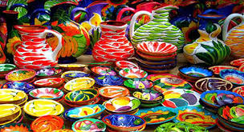
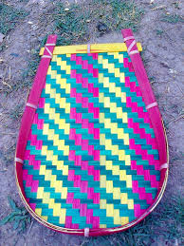
এসো ছবি দেখি
ছবিতে কী দেখা যাচ্ছে?
বেনু রঞ্জন মজুমদার # সহকারি শিক্ষক # সিচনী সরকারি প্রাথমিক বিদ্যালয়।

Slide 4
শখের মৃৎশিল্প
বেনু রঞ্জন মজুমদার # সহকারি শিক্ষক # সিচনী সরকারি প্রাথমিক বিদ্যালয়।

Slide 5
এ পাঠ শেষে শিক্ষার্থীরা...
শোনা
১.২.১ উচ্চারিত পঠিত বাক্য, কথা মনযোগ সহকারে শুনবে।
১.৩.১ গল্প শুনে মূলভাব বুঝতে পারব।
বলা
১.১.২ যুক্তবর্ণ সহযোগে তৈরি শব্দযুক্ত বাক্য স্পষ্ট ও শুদ্ধভাবে বলতে পারবে ।
১.৩.৬ শুদ্ধ উচ্চারণে প্রশ্ন করতে ও উত্তর দিতে পারবে।
২.৪.২ গল্পের মূলভাব বলতে পারবে।
৩.১.১ প্রমিত উচ্চারণে কথা বলতে পারবে।
পড়া
১.৩.১ পাঠে ব্যবহৃত যুক্তব্যঞ্জন সংবলিত শব্দ শুদ্ধ উচ্চারণে পড়তে পারবে।
১.৩.২ পাঠে ব্যবহৃত যুক্তব্যঞ্জন সংবলিত শব্দযোগে গঠিত বাক্য সাবলীলভাবে পড়তে পারবে।
লেখা
১.৪.১ যুক্তব্যঞ্জন ভেঙে লিখতে পারবে।
১.৪.২ যুক্তব্যঞ্জন ব্যবহার করে নতুন নতুন শব্দ লিখতে পারবে।
বেনু রঞ্জন মজুমদার # সহকারি শিক্ষক # সিচনী সরকারি প্রাথমিক বিদ্যালয়।

Slide 6
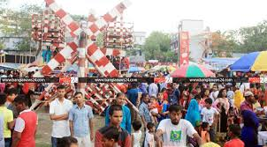
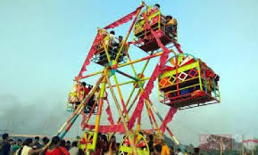
বৈশাখী মেলা
নাগরদোলা
বৈশাখী মেলায় নাগরদোলায় দোলে অনেক আনন্দ পাওয়া যায়।
বেনু রঞ্জন মজুমদার # সহকারি শিক্ষক # সিচনী সরকারি প্রাথমিক বিদ্যালয়।

Slide 7
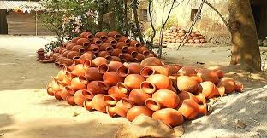
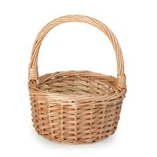
হাঁড়ি পাতিল
ঝুড়ি
মাটির হাঁড়ি আমাদের মৃৎশিল্প
বাঁশের তৈরি ঝুড়ি আমাদের কুঠির শিল্প।
বেনু রঞ্জন মজুমদার # সহকারি শিক্ষক # সিচনী সরকারি প্রাথমিক বিদ্যালয়।

Slide 8
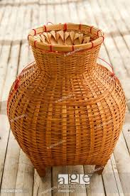
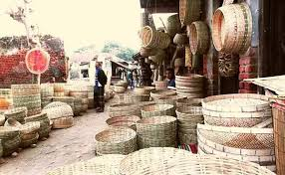
খালুই
চালুন
খালুই ও চালুন আমাদের কুঠিরশিল্প।
বেনু রঞ্জন মজুমদার # সহকারি শিক্ষক # সিচনী সরকারি প্রাথমিক বিদ্যালয়।

Slide 9
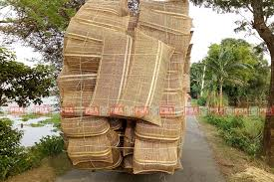
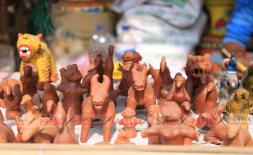
মাছ ধরার চাঁই
মাটির তৈরি ঘোড়া, ষাঁড়, হাতি আকারের পুতুল
মাছ ধরার চাঁই আমাদের কুঠিরশিল্প ।
মাটির তৈরি ঘোড়া, ষাড়, হাতি আকারের পুতুল এগুলো আমাদের মৃৎশিল্প ।
বেনু রঞ্জন মজুমদার # সহকারি শিক্ষক # সিচনী সরকারি প্রাথমিক বিদ্যালয়।

Slide 10
যুক্তবর্ণ চিনি ও ভেঙে দেখাই...
শিল্প -
ল্প =
ল + প
আনন্দ -
ন্দ =
ন + দ
বৃষ্টি -
ষ্ট =
ষ + ট
জিজ্ঞেস -
জ্ঞ =
ঞ +জ
বেনু রঞ্জন মজুমদার # সহকারি শিক্ষক # সিচনী সরকারি প্রাথমিক বিদ্যালয়।

Slide 11
কঠিন শব্দগুলো পাঠ থেকে বের করি , অর্থ বলি ও বাক্য তৈরি করি...
মৃৎশিল্প -
মাটির তৈরি শিল্পকর্ম -
মৃৎশিল্প আমাদের কুঠির শিল্প।
শখ -
মনের ইচ্ছা বা রুচি -
বৈশাখী মেলায় অনেক শখের জিনিস পাওয়া যায়।
হাঁড়ি -
পাতিল -
হাঁড়ি দিয়ে খেজুরের রস সংগ্রহ করা হয়।
নাগরদোলা -
কাটের তৈরি দোলনা বিশেষ -
বৈশাখী মেলায় আমি নাগরদোলায় দোলেছিলাম।
বেনু রঞ্জন মজুমদার # সহকারি শিক্ষক # সিচনী সরকারি প্রাথমিক বিদ্যালয়।

Slide 12
একক কাজ...
সঠিক উত্তরটি বাছাই করি।
১। আনন্দপুরে কখন মেলা বসে?
ক) ষোলই ডিসেম্বর
খ) পহেলা বৈশাখ
গ) একুশে ফেব্রুয়ারি
ঘ) পহেলা ফাল্গুন
২। মৃৎশিল্পের সবচেয়ে প্রাচীন উপাদান হচ্ছে -
ক) বাঁশ
খ) কাঠ
গ) পানি
ঘ) মাটি
৩। আমাদের সবচেয়ে প্রাচীন শিল্প হচ্ছে -
ক) চারুশিল্প
খ) মৃৎশিল্প
গ) কারশিল্প
ঘ) দারুশিল্প
বেনু রঞ্জন মজুমদার # সহকারি শিক্ষক # সিচনী সরকারি প্রাথমিক বিদ্যালয়।

Slide 13
দলীয় কাজ...
কে মেলায় নিয়ে গিয়েছিলেন?
বৈশাখী মেলায় পাওয়া যায় এমন চারটি জিনিসের নাম লেখ।
বেনু রঞ্জন মজুমদার # সহকারি শিক্ষক # সিচনী সরকারি প্রাথমিক বিদ্যালয়।

Slide 14
মূল্যায়ণ...
ক) কয়েকটি মৃৎশিল্পের নাম লিখ।
খ) টেরাকোটা কী?
গ) মামা কোথায় নিয়ে গিয়েছিলেন?
বেনু রঞ্জন মজুমদার # সহকারি শিক্ষক # সিচনী সরকারি প্রাথমিক বিদ্যালয়।

Slide 15
বাড়ির কাজ...
পাঠ্যাংশের যুক্তবর্ণগুলো ভেঙে আনবে এবং অপরিচিত শব্দের তালিকা তৈরি করে আনবে।
বেনু রঞ্জন মজুমদার # সহকারি শিক্ষক # সিচনী সরকারি প্রাথমিক বিদ্যালয়।

Slide 16
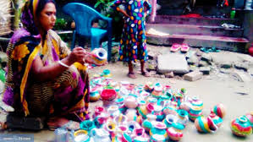
ধন্যবাদ
বেনু রঞ্জন মজুমদার # সহকারি শিক্ষক # সিচনী সরকারি প্রাথমিক বিদ্যালয়।

